Slide 1
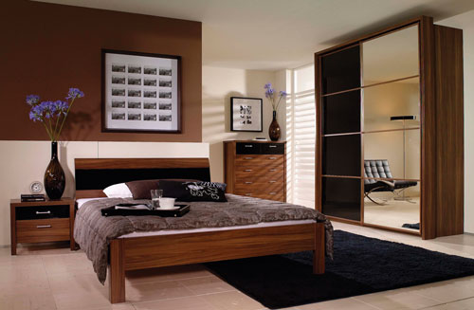

الرسم المعماري
كلية الهندسة
جامعة سوهاج
اسس التصميم السكني
أ. د فاطمة عثمان محمد

Slide 2
ؤ
العوامل المؤثره في تصميم المسكن
1- تأثير العامل الثقافي والديني
يؤثر بشكل كبير علي تصميم المسكن من الداخل والخارج حيث يتأثر انواع الفراغات واحجامها طبقا لسلوكيات الشعوب ونمط معيشتها وثقافتها المحلية والدينية كما يتأثر الشكل الخارجي بالرغبة في الانفتاح للخارج التي تقابلها رغبه في الانفتاح للداخل والخصوصية كما بالعمارة الاسلامية
الرسم المعماري

Slide 3
- الخصوصية
عند البدء في تأثيث المسكن وتخصيص المناطق الأساسية فيه، لا بدّ وأن نراعي مبدأ مهمّاً بالنسبة لمجتمعاتنا العربية وهو مبدأ الخصوصية، حيث يجب توافر نوعين من الخصوصية داخل منازلنا، هي:
* الخصوصية الداخلية: التي تعني بها فصل الجزء الخاصّ بالزوار عن أجزاء المسكن الداخلية، حتى تكون هناك حرمة لباقي أجزاء المسكن.
* الخصوصية الخارجية: التي تتمثل في عزل المسكن عن البيئة الخارجية المحيطة به، وذلك باستخدام وسائل الفصل المختلفة، التي من أهمها الزجاج العازل أو الستائر وغيرها.

Slide 4
- الخصوصية
ينشد العديد من جهات التخطيط إلى حجب إطلالة البناء عن المساكن المجاورة أو تقاطع الطرق ومراعاة الخصوصية, دون أن تتأثر بذلك العوامل الأخرى (حجب ضوء الشمس- العازلة-أنواع النوافذ) .

Slide 5
-مظاهر الخصوصية في العمارة الاسلامية
الانفتاح علي الافنيه الداخليه

Slide 6
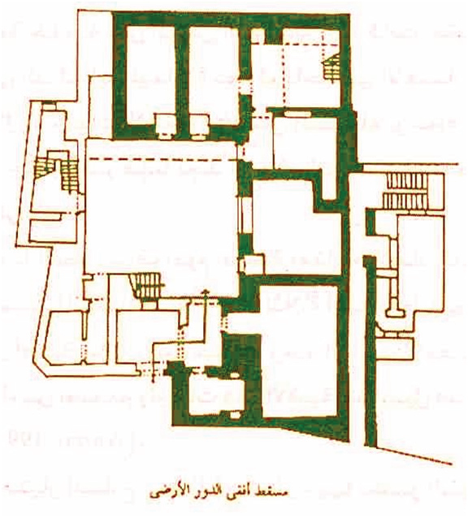
- الخصوصية
تغطيه الفتحات بالمشربيات المدخل المنكسر

Slide 7
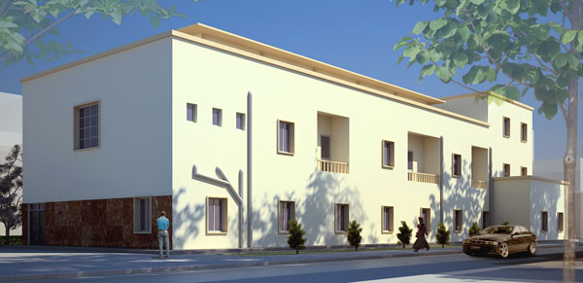
تقليل الفتحات الخارجيه
منزل ببني غازي

Slide 8
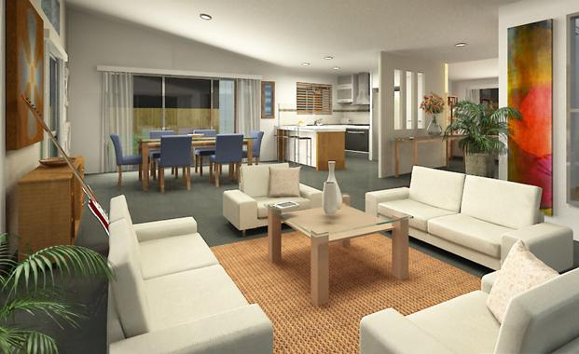
نموذج لمسكن ذو مسقط مفتوح open plan

Slide 9
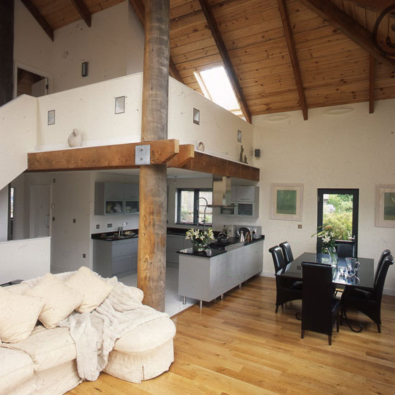
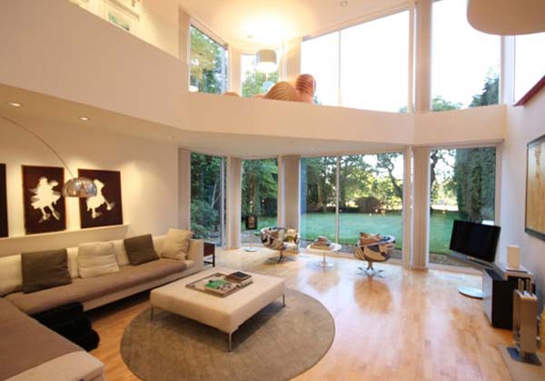
نموذج لمسكن ذو مسقط مفتوح open plan

Slide 10
2- تأثير العامل الاقتصادي
يؤثر العامل الاقتصادي الذي يتمثل في التفاوت بين المستويات الاقتصادية لقاطني المسكن من الوحدات الصغيرة الي الوحدات الكبيرة او ذات الطابقين او المنازل المنفصلة او الفيلات او القصور
وتجبرنا اسس التصميم كمصممين معماريين علي تحقيق الحد الأدنى للمتطلبات المعيشية الادمية للإنسان باقل تكلفه ممكن
ويعتبر هذه الهدف رساله ساميه سعي اليه بعض المعماريين لتوفير المسكن للفقراء باقل تكلفه مثل المعماري الشهير حسن فتحي الذي تبني عماره الفقراء التي يتم بناءها باقل تكلفه من الخامات الطبيعية كالطين او الطفلة او الحجر المتوافرة في البيئات الفقيرة أو الريفية باقل تكلفه بل وتفوق فيها حيث انها كانت منازل صديقه للبيئة

Slide 11
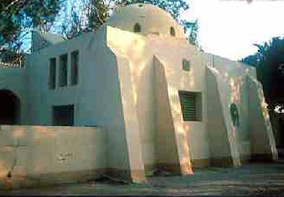
العوامل المؤثرة علي تصميم المسكن
2- تأثير العامل الاقتصادي
2- تأثير العامل الاقتصادي - نموذج المسكن كما نفذه حسن فتحي في قريه القرنة

Slide 12
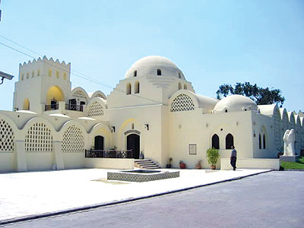
2- تاثير العامل الاقتصادي

Slide 13
2- تأثير العامل الاقتصادي
لخفض تكلفه المسكن يتبع الاجراءات الاتيه :-
1- البساطة في التصميم والبعد عن التصاميم المعقدة، والتي تحتاج إلى مهارات ومواد خاصة للتنفيذ مع المحافظة على حجم المسكن المناسب بتوفير الفراغات اللازمة.
2- المرونة والاعتماد على المرحلية في التشييد بما يتناسب مع ظروف الأسرة والتركيز على التوسع الرأسي في بناء المساكن .
3- الاعتماد على نظام الحوائط الحاملة في تشييد المساكن الصغيرة، واستخدام مواد البناء المحلية ومواد التشطيبات المعروفة والتي تتناسب مع البيئة المحيطة ولا تحتاج إلى صيانة مستمرة.
4- تجميع الخدمات (دورات المياه والمطبخ) مما يساعد في خفض تكاليف التمديدات الصحية مع التركيز على استخدام مواد التمديدات الأصلية، والأدوات الصحية المعروفة (standard).

Slide 14
2- تأثير العامل الاقتصادي
5- الاعتماد على الإضاءة والتهوية الطبيعية بتنظيم وضع الفتحات في الموقع المناسب وبالمساحات المناسبة، مع إمكانية استخدام أبراج التهوية التقليدية إن أمكن.
6- تقليل نقاط الإضاءة الصناعية وتوزيعها بما يضمن تحقيق القدر المناسب من الإضاءة لجميع أجزاء المسكن، وتجميع المفاتيح والمخارج في نقاط متقاربة للتقليل من التمديدات الكهربائية.
7- البساطة في أعمال التصميم الداخلي واختيار الفرش البسيط والمناسب والاعتماد على الأثاث سهل التحريك والصيانة.
8- اختيار المقاول المناسب مع التركيز على الاستفادة من عقود المصنعية والتي تساعد في خفض تكاليف التشيد بقدر كبير، وترفع جودة التنفيذ والتشطيب لمسؤلية المطور في توريد المواد.

Slide 15
العوامل المؤثره علي تصميم المسكن
3- تاثير العامل القوانين والتشريعات
تؤثر القوانين المحلية علي تصميم المسكن وخاصه في بعض الاماكن كالمناطق الحضرية المكتظة لعدم رفع الكثافة وفي المناطق المطلة علي الانهار او المدن الجديدة التي تسمح بالبناء علي نسبه من الارض
ذلك بالإضافة الي القوانين الاخري السائدة كما في مصر قانون البناء رقم 119 لسنه 2008

Slide 16
العوامل المؤثره علي تصميم المسكن
3- تاثير العامل القوانين والتشريعات
قوانين حاكمة لكل من
1- الارتفاعات ومناسيب الادوار
2- الردود و البروزات
3- المناور الرأسية وأبعادها :
4- الحدود الدنيا لعروض الممرات وارتفاع الدرابزينات
5-المطابخ والحمامات
6- السلالم

Slide 17
العوامل المؤثره علي تصميم المسكن
4- المناخ وتوجيه المسكن
يختلف التوجيه طبقا للمناخ المحلي لكل منطقه والهدف الاساسي من اختيار التوجيه هو ان يتمتع المسكن بالتهوية والتشميس الصحي
لذا يتم اختيار التوجيه الشمالي او الشمالي الغربي لغرف المعيشة والاستقبال والطعام ويتم الاختيار التوجيه الغربي او الشرقي لغرف النوم
ويتم اختيار التوجيه الجنوبي لمنطقه الخدمات وتشمل المطابخ والحمامات والدورات والسلالم والمخازن

Slide 18
العوامل المؤثرة علي تصميم المسكن
5- المطل الخارجي
من الاعتبارات الهامة عند التصميم المسكن المطل الخارجي كان تطل الوحدة السكنية علي مسطح مائي بحر اونهر او حديقة عامه او منطقه مفتوحة وجميعها يطلق عليه مطل نرغب في رؤيته من داخل الوحدة ويفضل ان تفتح الفراغات المعيشية والاستقبال و الطعام علي المطل
وعلي العكس لو وجد مطل سيئ يتم الفصل عن المنطقة السكنية

Slide 19
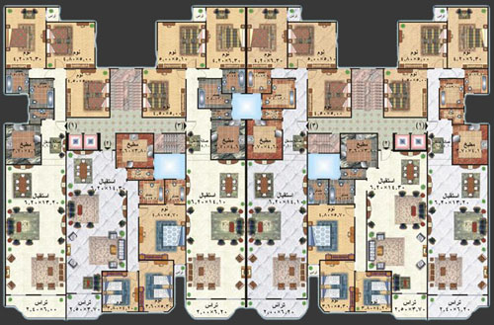
العوامل المؤثرة علي تصميم المسكن
5- المطل الخارجي

Slide 20
العوامل المؤثرة علي تصميم المسكن
6- الاعتبارات الصحيه في المسكن
الصحة العضويه
الصحة النفسيه

Slide 21
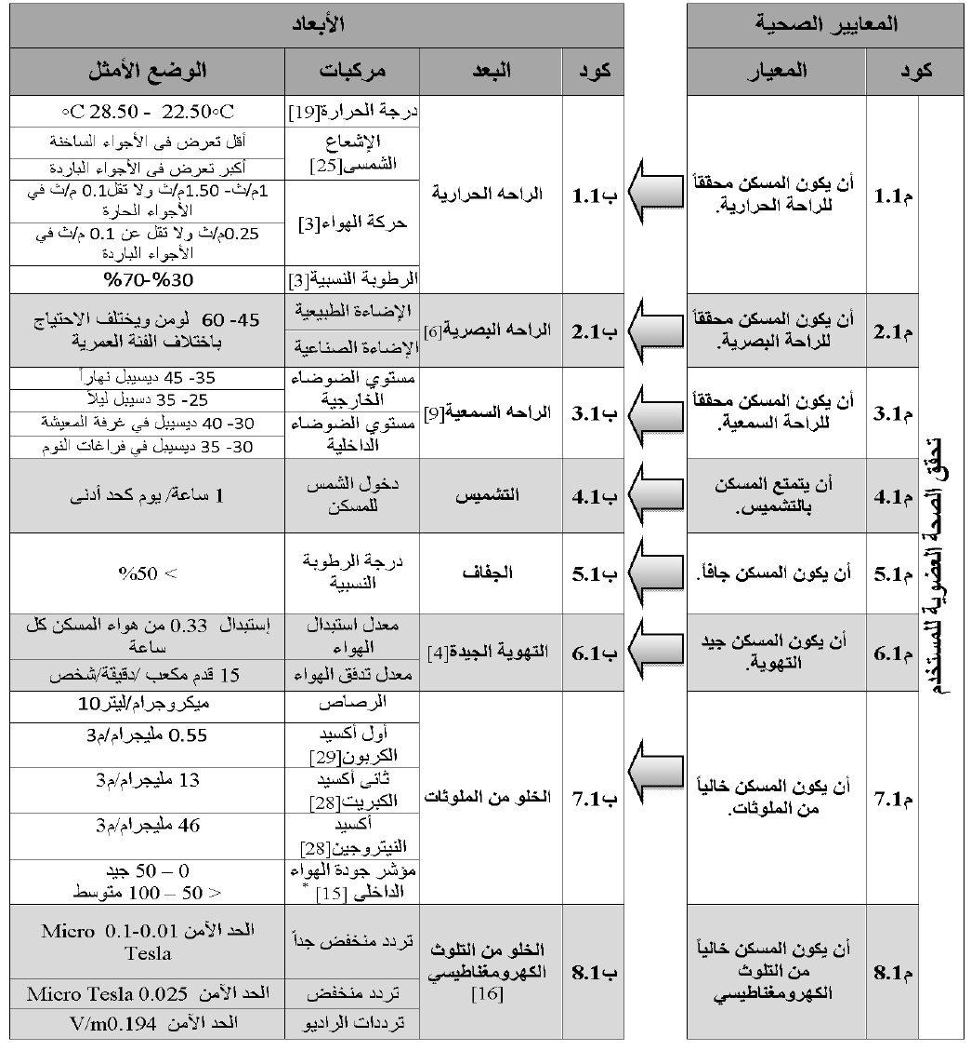
6- الاعتبارات الصحية في المسكن

Slide 22
6- الاعتبارات الصحية في المسكن

Slide 23
الاعتبارات الصحيه في المسكن
الصحة النفسيه

Slide 24
عناصر الوحده السكنيه
مكونات الوحده السكنيه يشمل ثلاثه اجزاء رئيسيه
اولا جناح النوم
ويشمل غرف النوم والحمامات وما بينها من فراغ توزيع
ثانيا الفراغات المعيشيه
وتشمل المداخل واماكن الجلوس والطعام ومشاهد التليفزيون والمطالعه والاستذكار واستقبال الضيوف
ثالثا الخدمات
وتشمل المطابح واماكن التخزين والدورات والسلم وفراغات التوزيع

Slide 25



zooning
Living room
Bath
Dinning room
Bedrooms
kitchen
WC
Loopy
Loopy
Reception
ENTRANCE

Slide 27
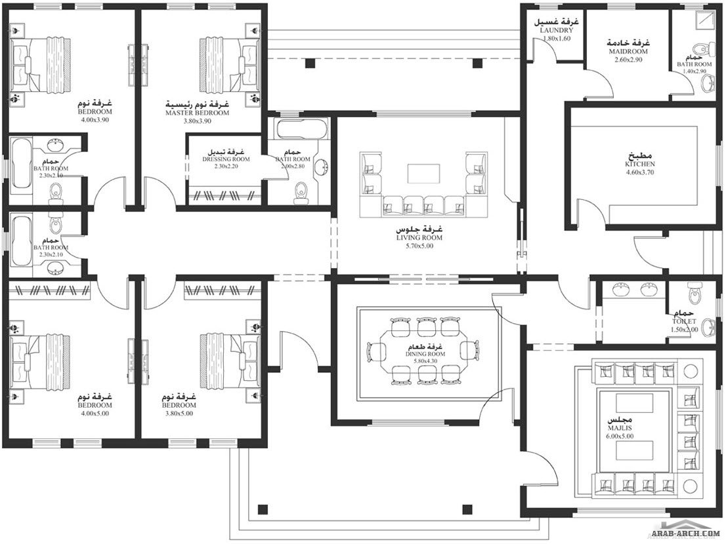

Slide 28
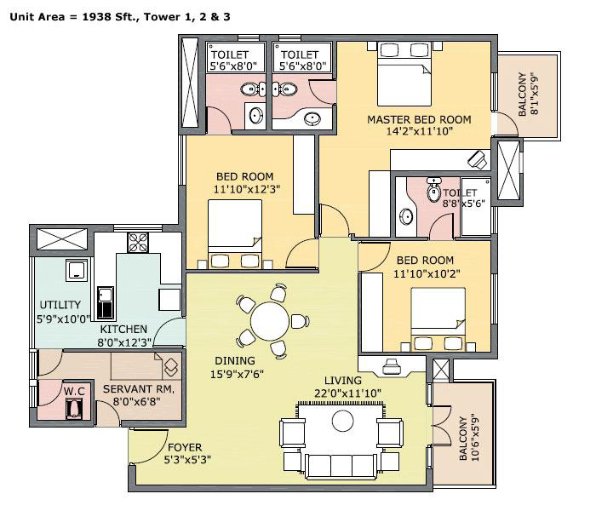

Slide 29
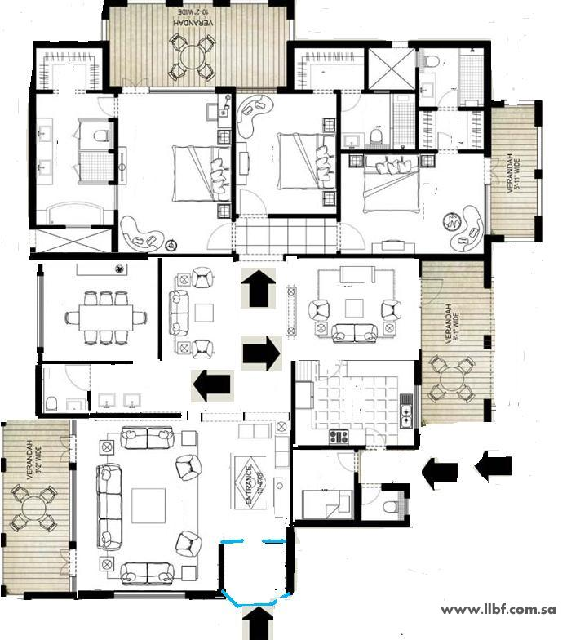

Slide 30
شكرا لحسن الاستماع
إلى اللقاء فى المحاضرة القادمة

